Slide 1
我的麻吉寫真秀
每個都是 Super Model

Slide 2

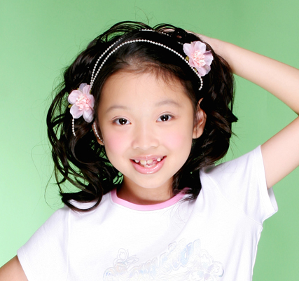

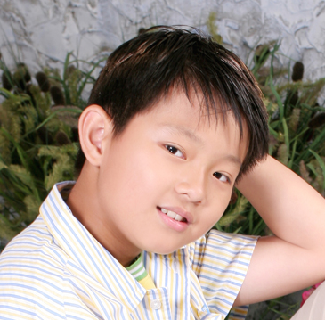

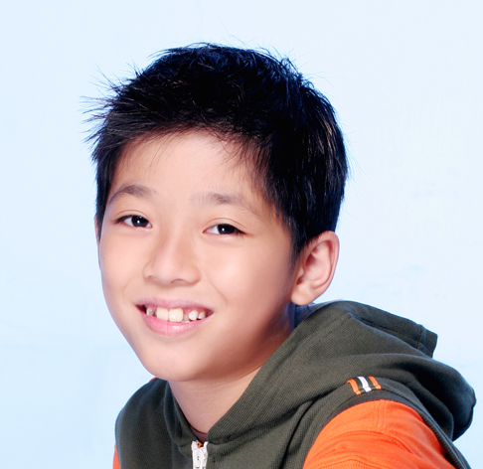
林小華
江小豪
陳小明

Slide 3

